Slide 1

PROJET FINAL DEVOPS
DevOps
Task Manager
Déploiement Automatisé d'une API REST sur Azure avec CI/CD
Seif Edin LEGNIOUI
Ayoub AFRAOUI
Oussama Louat
Kawtar Bejjaji
Étudiant DevOps

Slide 2
INTRODUCTION
Vue d'Ensemble du Projet
01
Architecture & Technologies
Vue globale du système
02
Infrastructure as Code
Provisionnement avec Terraform
Objectif
Ce projet est la réalisation finale du module Cloud et DevOps. Il démontre l'automatisation complète du déploiement d'une API REST Flask sur une infrastructure cloud Azure en utilisant les meilleures pratiques DevOps.
03
Configuration Automatisée
Déploiement avec Ansible
04
Conteneurisation & Orchestration
Docker & Kubernetes
05
Pipeline CI/CD
GitHub Actions

Slide 3
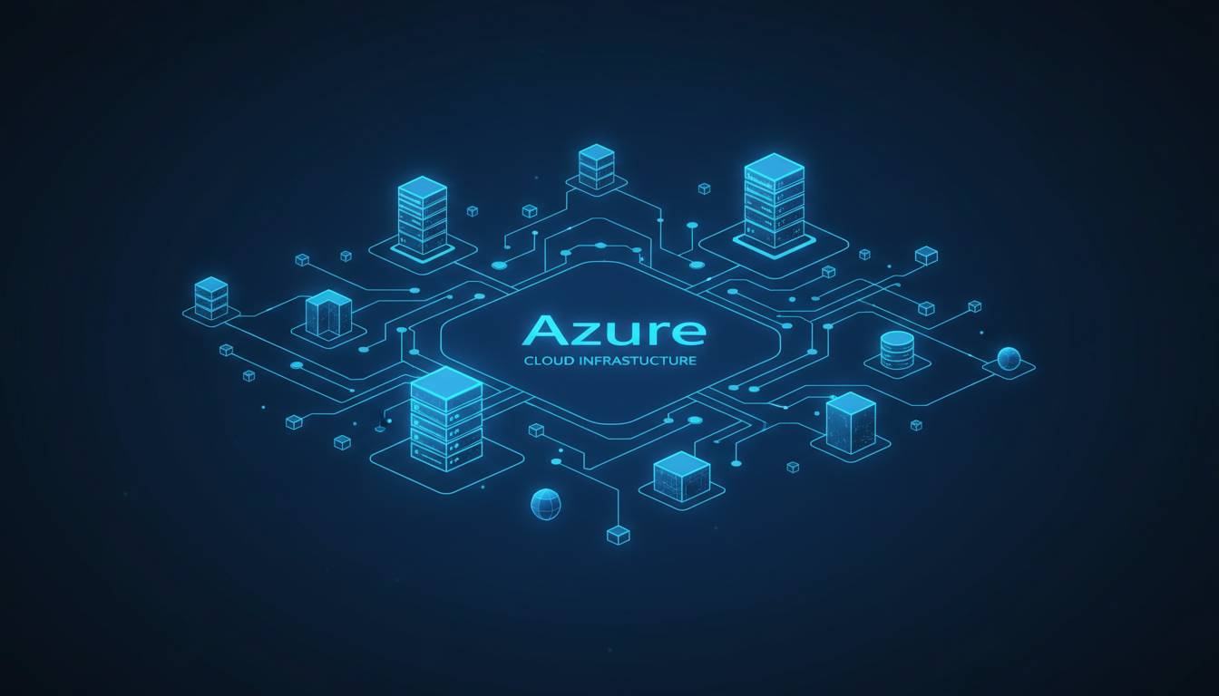
ARCHITECTURE
Architecture & Technologies
Flux de Déploiement Complet
Développeur
GitHub
CI/CD
Docker Hub
Azure VMs
K3s Cluster
App
Application
Infrastructure
Conteneurs
Python 3.9
Microsoft Azure
Docker
Flask Framework
2 VMs Ubuntu
Kubernetes (K3s)
API REST
Terraform IaC
NodePort 30080
Gunicorn WSGI
Ansible Config
GitHub Actions

Slide 4
INFRASTRUCTURE AS CODE
Terraform
Provisionnement Automatisé
Commandes
Infrastructure Azure en code
$
cd terraform
Terraform permet de définir et provisionner l'infrastructure de manière déclarative et reproductible. Toute l'infrastructure est versionnée et peut être recréée en quelques minutes.
$
terraform init
Initialise le projet
2 VMs Ubuntu
Réseau
Master & Worker nodes
VNet + Subnet
$
terraform apply
Standard_B2s
10.0.0.0/16
Déploie l'infrastructure
Avantage Clé
L'infrastructure est versionnée, reproductible et peut être détruite en une commande.
Sécurité
Inventory
Clé SSH
Génération auto
id_rsa_devops
inventory.ini

Slide 5
CONFIGURATION AUTOMATISÉE
Ansible
Configuration des Serveurs
Exécution du Playbook
Automatisation post-provisionnement
$
cd ansible
Ansible configure automatiquement les VMs après leur création par Terraform. Le playbook installe tous les composants nécessaires et initialise le cluster Kubernetes.
$
chmod 600 ../terraform/id_rsa_devops
$
export ANSIBLE_HOST_KEY_CHECKING=False
Docker
K3s
Installation de Docker CE sur les 2 nodes
Installation du cluster Kubernetes léger
$
ansible-playbook -i inventory.ini playbook.yml
docker --version
kubectl get nodes
Résultat Final
Kubeconfig
Sécurité
Docker installé sur les 2 nodes
Cluster K3s opérationnel
Export de la configuration kubectl
Configuration SSH et pare-feu
Kubeconfig exporté
~/.kube/config
chmod 600 id_rsa
Prêt pour le déploiement

Slide 6
APPLICATION
API Task Manager
Flask REST API
Stack Technique
Gestion de tâches simple et efficace
Python 3.9
Une API REST complète développée en Python avec le framework Flask. Elle offre un CRUD complet pour la gestion de tâches avec une interface web intuitive.
Langage principal
Flask
Framework web
POST /tasks
GET /tasks
Créer une nouvelle tâche
Récupérer toutes les tâches
Gunicorn
Serveur WSGI
{"title": "Ma tâche"}
[{"id": 1, "title": "..."}]
Health Check
GET /health
PUT /tasks/
DELETE /tasks/
Mettre à jour une tâche
Supprimer une tâche
Interface Web
Templates HTML/CSS/JS inclus
{"title": "Modifié"}
204 No Content

Slide 7
CONTENEURISATION
Docker
Packaging d'Application
Avantages
Isolation et portabilité
Portabilité
Docker package l'application et ses dépendances dans un conteneur isolé. Cela garantit que l'application fonctionne de manière identique dans tous les environnements.
Fonctionne partout de la même manière
Isolation
Pas de conflits de dépendances
Dockerfile Expliqué
Reproductibilité
Environnement identique garanti
1
FROM python:3.9-slim
Déploiement Rapide
Image de base Python légère
Démarrage en secondes
2
WORKDIR /app
Définit le répertoire de travail
Bonnes Pratiques
3
COPY + pip install
Image Python slim pour réduire la taille
Copie et installe les dépendances
Installation sans cache (--no-cache-dir)
4
COPY app/ .
Gunicorn pour production (WSGI)
Copie le code source
Multi-stage build possible
5
EXPOSE 5000
Expose le port 5000
6
CMD gunicorn
Démarre avec Gunicorn

Slide 8
ORCHESTRATION
Kubernetes (K3s)
Orchestration Légère
service.yaml
K3s - Kubernetes simplifié
K3s est une distribution Kubernetes légère qui conserve toutes les fonctionnalités essentielles tout en étant optimisée pour les environnements aux ressources limitées.
apiVersion: v1
kind: Service
metadata:name: task-manager-service
spec:type: NodePort
selector:app: task-manager
ports:
- port: 5000
targetPort: 5000
nodePort: 30080
deployment.yaml
apiVersion: apps/v1
kind: Deployment
metadata:name: task-manager
spec:replicas: 2
selector:matchLabels:app: task-manager
template:spec:containers:
- name: task-manager
image: seiflegnioui/task-manager:latest
ports:
- containerPort: 5000
Self-Healing
Scalabilité
Redémarrage auto des pods en échec
Scale horizontal facile avec replicas
Load Balancing
NodePort
Distribution du trafic entre pods
Exposition externe sur port 30080

Slide 9
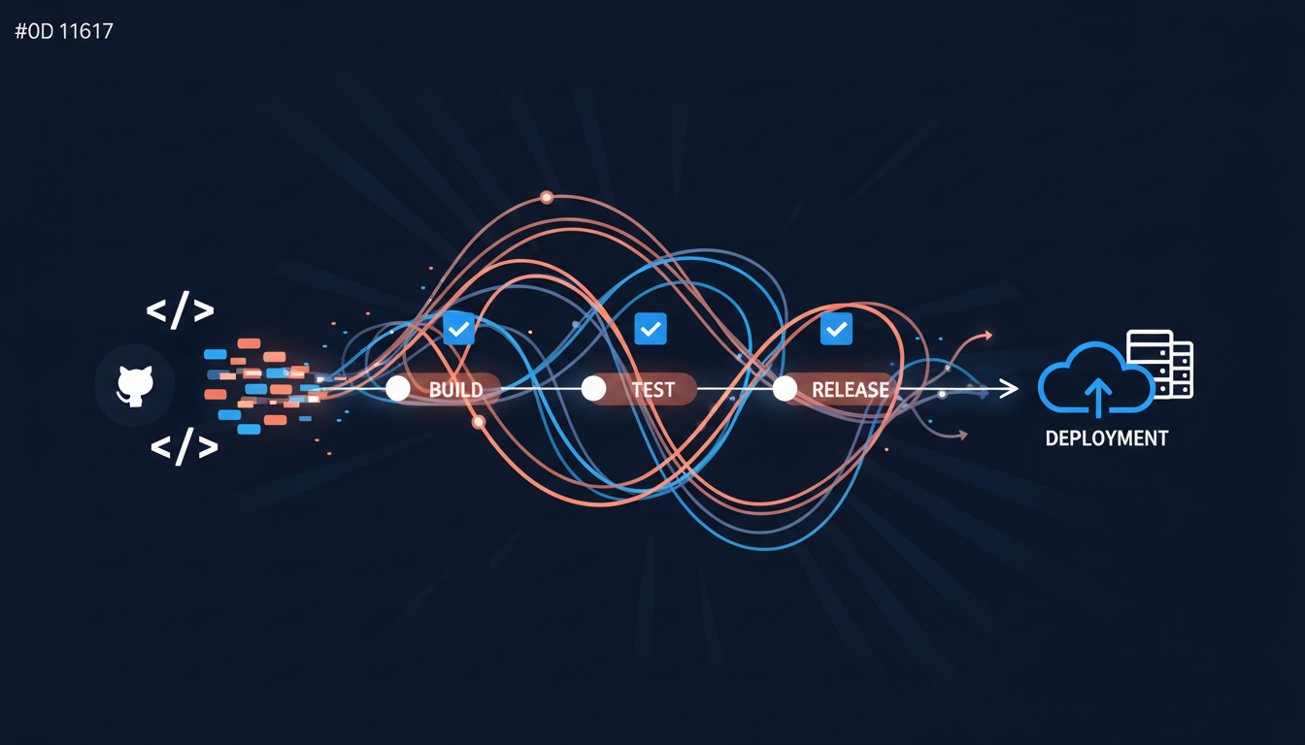
PIPELINE CI/CD
GitHub Actions
Intégration & Déploiement
Secrets GitHub
Automatisation complète du workflow
DOCKER_USERNAME
Le pipeline se déclenche automatiquement sur chaque push sur la branche main. Il build l'image Docker, la pousse sur Docker Hub, puis déploie sur le cluster Kubernetes.
Nom d'utilisateur Docker Hub
DOCKER_PASSWORD
01
Build & Push
02
Deploy
Token d'accès Docker Hub
Checkout du code
Dépend du Job 1
KUBECONFIG
Setup Python 3.9
Setup kubeconfig
Configuration kubectl (base64)
Install dépendances
Update deployment
Login Docker Hub
Force restart
Workflow
Build & Push image
Rollout status
Push sur main → Déclenchement
Build parallèle optimisé
Déploiement atomique
Zero-downtime deployment

Slide 10
DÉMONSTRATION
Démo & Tests
Accès Public
Interface Web
Application exposée via NodePort
L'application est accessible publiquement via le NodePort 30080 sur n'importe quelle IP publique des VMs Azure (Master ou Worker).
Accès via navigateur
Commandes de Test
http://:30080
$
curl http://:30080/health
{ "status": "healthy" }
Points de Validation
$
curl http://:30080/tasks
Application accessible publiquement
[{"id": 1, "title": "..."}]
Endpoints REST fonctionnels
CRUD opérationnel
$
curl -X POST -H "Content-Type: application/json" -d '{"title":"Test"}' http://:30080/tasks
Interface web responsive
Health check actif
{ "id": 2, "title": "Test" }
Load balancing entre pods

Slide 11
CONCLUSION
Récapitulatif & Perspectives
Acquis Techniques
Améliorations Futures
Maîtrise de l'écosystème DevOps complet
Tests automatisés dans le pipeline
Infrastructure as Code avec Terraform
Monitoring Prometheus/Grafana
Automatisation avec Ansible
Registre privé ACR
Conteneurisation Docker
HTTPS avec cert-manager
Orchestration Kubernetes
Auto-scaling horizontal (HPA)
CI/CD avec GitHub Actions
GitOps avec ArgoCD
Mars 2026
Merci !

